Slide 1
Нравоучительное содержание и причудливый сюжет литературной сказки Презентация выполнена учителем русского языка и литературы высшей категории ГБОУ СОШ №135 с углублённым изучением английского языка Выборгского района Санкт-Петербурга Канунниковой Светланой Фёдоровной

Slide 2
Антоний Погорельский
«Черная курица, или Подземные жители»

Slide 3
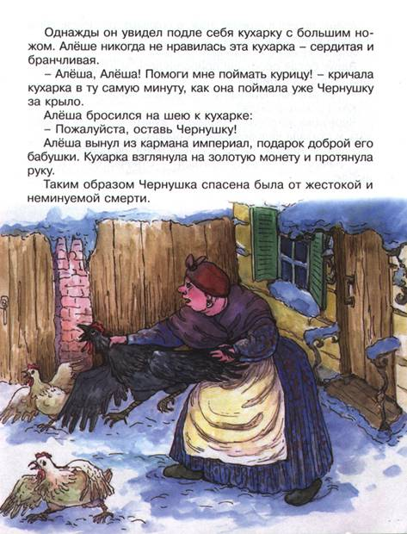
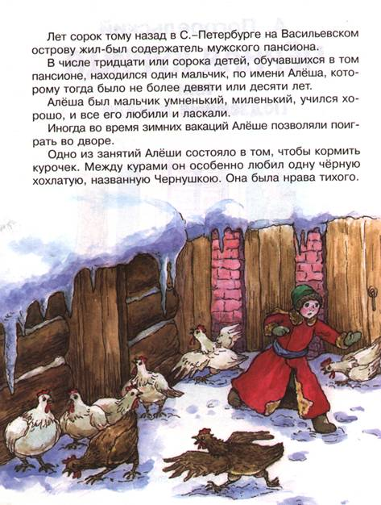
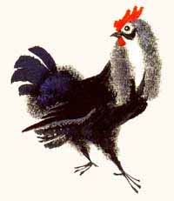
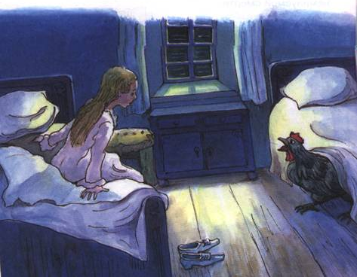
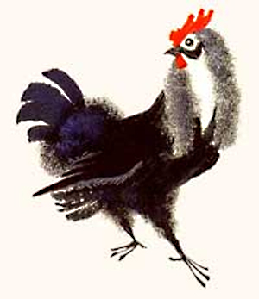

Slide 4
Биография писателя
Настоящая фамилия писателя Алексей Алексеевич Перовский. Побочный сын графа
А. К. Разумовского.
Даты его жизни 1787-1836 . Получил домашнее образование. За 1805 -1807 успешно окончил Московский университет.
1811 -1830 – при Московском университете организовал Общество любителей российской словесности.
Один из образованнейших людей России.
Участник войны 1812года.
В 1822 году после смерти отца унаследовал имение Погорельцы. По названию имения выбрал себе псевдоним.

Slide 5
Сказка «Черная курица, или Подземные жители» была впервые напечатана в 1829году.
Волшебная повесть, как определил жанр произведения сам автор,«ЧЕРНАЯ КУРИЦА, ИЛИ ПОДЗЕМНЫЕ ЖИТЕЛИ» была написана для десятилетнего племянника Алеши, который станет поэтом Алексеем Константиновичем Толстым.

Slide 6
Алексей Алексеевич Перовский
Алексей Константинович Толстой

Slide 7
«Черная курица, или Подземные жители» прелестна в своей безыскусной поучительности и яркости наивного смысла о чудесной птице, помогающей доброму и честному мальчику, и уходящей от него , когда он стал легкомысленным и тщеславным ленивцем. В ней правдиво изображена жизнь старого Петербурга, убедительно раскрыт внутренний мир ребенка, впервые в русской литературе ставшего главным героем произведения, ненавязчиво выведена мораль и тонко проявлено характерное для Погорельского органическое сплетение обыденности, юмора и фантастики.

Slide 8
«Лет сорок тому назад в Санкт-Петербурге на Васильевском острове, в Первой линии жил- был содержатель мужского пансиона…»

Slide 9
Найдите на карте Васильевский остров.
Васильевский остров
Линия – название стороны улицы на Васильевском острове.
Пансион – школа с общежитием.
ва

Slide 10
«В то время Петербург наш уже славился в целой Европе своею красотой, хотя и далеко не был таким , каков теперь…»

Slide 11
«Исаакиевский мост, узкий в то время и неровный, совсем иной представлял вид, нежели теперь…»

Slide 12
«…да и сама площадь Исаакиевская вовсе не такова была.»

Slide 13
«Тогда монумент Петра Великого от Исаакиевской площади отделен был канавою…»

Slide 14
«Адмиралтейство не было обсажено деревьями…»

Slide 16
«…манеж Конногвардейский не украшал площади прекрасным нынешним фасадом…»

Slide 18
«…одним словом, Петербург тогдашний не тот был, что теперешний. Города перед людьми имеют, между прочим, то преимущество, что они иногда с летами становятся красивее…»

Slide 19
«В нынешние времена вряд ли в целой России вы встретите человека, который бы видал Петра Великого; настанет время, когда и наши следы сотрутся с лица земного! Все проходит, все исчезает в бренном мире нашем…»

Slide 20
Главный герой сказки – Алеша
Сколько Алеше лет?
Почему Алеше одиноко?
Что помогает Алеше справиться со скукой?

Slide 21
Что еще кроме чтения книг скрашивало Алешино одиночество? Чернушка – ласковая, хохлатая курица.
.

Slide 22
Как Алеша спас курицу от неминуемой смерти?
Империал – золотая монета.

Slide 23
Описание праздничного обеда.
1. Найдите в тексте и прочитайте описание праздничного обеда.
2.Что вас поразило?
3. Какие особенности жизни и быта связаны с ушедшей эпохой?
Описание одежды
Описание причесок
Убранство стола

Slide 24
Но Алеше все это не интересно. Ему показалось, что его позвала черная курочка. «Он весь вечер просидел один в классных комнатах, а ночью…»
Что произошло ночью?

Slide 25
Алеша и подземные жители
Расскажите о пути Алеши с Чернушкой в подземное царство и об условии, которое ставит Чернушка.
В каком значении употреблено слово скромный?
Нескромность – неумение
хранить тайну.

Slide 26
Алеша перед подземным королем
Какое желание просит исполнить Алеша?
Приносят ли ему радость успехи, в достижении которых он не прикладывал усилий?

Slide 27
Он забыл о самом главном: все на свете дается человеку трудом. Нужен труд, чтобы приготовить пищу, построить дом, получить знания. Только те знания, которые добыты трудом, остаются крепко в голове, только их никто не может отнять.

Slide 28
Почему стал изменяться характер Алеши? Что случилось с Алешей, когда он потерял волшебное семечко?

Slide 29
Нарушил ли Алеша условие, поставленное Чернушкой в начале сказки?
Предал ли подземных жителей? Почему пострадал именно министр Черная курица?

Slide 30
Всегда страдает тот, кто любит. Теперь министр Черная курица закован в цепи, ведь подземные жители поплатились из-за Алеши, которого привел к ним именно он. Упрекает ли, обвиняет, ругает ли министр Черная курица Алешу?

Slide 31
Министр Черная курица прощает Алешу и уходит навсегда. Он просит Алешу, чтобы он опять стал добрым мальчиком, каким был прежде.

Slide 32
Как закончилась сказка?

Slide 33
В чем мудрость сказки?
Все достается собственным трудом, тогда это ценится и приносит радость.

Slide 34
Какие законы волшебной сказки соблюдены в этом произведении?
Сказочный зачин - ЖИЛ-был
Волшебное средство – семечко
Помощник, даритель – Черная курица
Подземное царство

Slide 35
Какие отрицательные человеческие качества осуждаются?
Безделье
Гордыня
Предательство

Slide 36
Мудрость Черной курицы в том, что он (Министр) умеет быть благородным и умеет прощать. А это для Алеши оказывается самым сильным и мудрым уроком.

Slide 37
Задание на дом: напишите сочинение-миниатюру «Чему научила меня волшебная повесть «Черная курица, или Подземные жители».

Slide 38
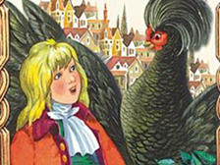
Спасибо за урок!

